Slide 1



GIẢI PHÁP QUẢN LÝ
TRẠM Y TẾ SỐ VÀ TRIỂN KHAI EMR
www.viettel.com.vn

Slide 2


NỘI DUNG
  HIỆN TRẠNG – MỤC TIÊU
  MÔ HÌNH GIẢI PHÁP
  PHƯƠNG ÁN TRIỂN KHAI EMR
  KHÓ KHĂN & ĐỀ XUẤT
www.viettel.com.vn

Slide 3

1. HIỆN TRẠNG
MỤC TIÊU
www.viettel.com.vn

Slide 4


HIỆN TRẠNG
Nhiều phần mềm chuyên ngành hoạt động rời rạc, thiếu liên thông dữ liệu
Hạ tầng CNTT đã được đầu tư nhưng chưa đồng bộ, thiếu tiêu chuẩn thống nhất
2
1
Thiếu công cụ tương tác giữa người dân và cơ sở y tế
4
Khủng hoảng nhập liệu: Nhân viên phải nhập liệu chồng chéo một thông tin trên hàng chục hệ thống (Tiêm chủng, Dân số, KCB...)
3
Notes:
Hiện nay, nhiều Trạm Y tế đã được đầu tư máy tính, Internet, phần mềm. Tuy nhiên, các hệ thống này còn rời rạc, thiếu đồng bộ. Cán bộ y tế phải nhập liệu nhiều lần, vừa làm chuyên môn vừa làm hành chính, ảnh hưởng trực tiếp đến chất lượng chăm sóc người dân.

Slide 5
CƠ SỞ PHÁP LÝ
Quyết định 3532/QĐ-BYT
Nghị quyết 72-NQ/TW
Ngày 12/8/2020 của Bộ Y tế quy định về xây dựng và triển khai Hệ thống thông tin quản lý Trạm Y tế xã, phường, thị trấn
Ngày 09/09/2025 của Bộ Chính trị về một số giải pháp đột phá, tăng cường bảo vệ, chăm sóc và nâng cao sức khỏe nhân dân
Quyết định 942/QĐ-TTg
Thông tư 06/VBHN-BYT
Ngày 15/06/2021 của Thủ tướng Chính phủ Phê duyệt Chiến lược phát triển Chính phủ điện tử hướng tới Chính phủ số giai đoạn 2021 - 2025, định hướng đến năm 2030
Ngày 06/02/2026 hợp nhất TT 53/2025/TT-BYT , 43/2025/TT-BYT hướng dẫn chức năng, nhiệm vụ, quyền hạn và cơ cấu tổ chức của Trạm Y tế xã, phường
Thông tư 13/2025/TT-BYT
Quyết định 568/QĐ-BYT ngày 09/3/2026
Ngày 06/06/2025 của Bộ Y tế “Hướng dẫn triển khai Hồ sơ bệnh án điện tử”
Ngày 09/03/2026 Phê duyệt Kế hoạch triển khai hồ sơ bệnh án điện tử tại các cơ sở khám bệnh, chữa bệnh trên toàn quốc năm 2026
Notes:
1. Quyết định 3532/QĐ-BYT quy định hệ thống thông tin TYT bao gồm 23 phân hệ
2. QĐ 942/QĐ-TTg đưa ra mục tiêu mỗi người dân đều có hồ sơ số về sức khỏe cá nhân
3. Thông tư 13/2025/TT-BYT hướng dẫn và đưa ra mốc 31/12/2026 các CSYT phải hoàn thành triển khai BAĐT
4. Nghị quyết 72/NQ/TW ngày 9/9/2025 đưa ra 05 nhiệm vụ trọng tâm là: đưa dịch vụ y tế về gần dân, chuyển KCB sang phòng bệnh, xây dựng HSSKĐT, khám sức khỏe định kỳ cho người dân 1 lần/năm, tiến tới miễn viện phí toàn dân.
5. Thông tư 06/VBHN-BYT hợp nhất TT 43 và 53 quy định cơ cấu, chức năng nhiệm vụ của TYT theo mô hình mới
6. QĐ 568/QĐ-BYT đưa ra mốc cuối cho các đơn vị hoàn thành triển khai BADT được gia hạn từ 30/9/2025 sang 31/12/2026, với các đơn vị đã hoàn thành trong 2025 cần tiến tới bỏ giấy từ 01/01/2027

Slide 6
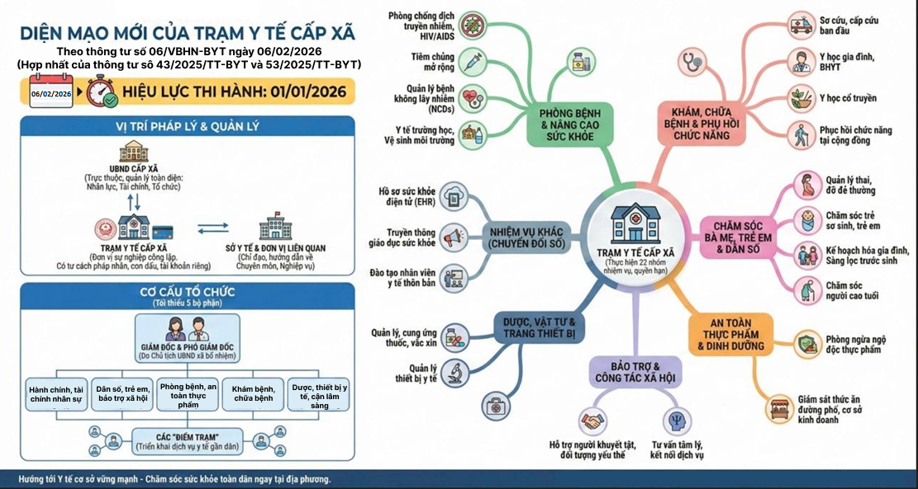
DIỆN MẠO MỚI CỦA TRẠM Y TẾ XÃ/PHƯỜNG
Notes:
Cơ cấu tổ chức của TYT được nâng tầm, có đủ các phòng ban chuyên môn
Chức năng nhiệm vụ Trạm y tế gồm 21 chức năng và 1 chức năng khác, tổng là 22 chức năng,
Bổ sung chức năng quản lý Hồ sơ sức khỏe
Chuyển nhiệm vụ y tế dự phòng, dân số từ TTYT về TYT.
→ Phần mềm cần thay đổi để đáp ứng yêu cầu quản lý

Slide 7
CÁC NỘI DUNG THAY ĐỔI CHÍNH
1
Trạm y tế là đơn vị sự nghiệp công lập có tư cách pháp nhân, con dấu, tài khoản riêng
Quy mô tổ chức được nâng tầm, tăng số bác sĩ, số lượng máy móc thực hiện các dịch vụ kỹ thuật
2
Cơ cấu lại chức năng Trạm y tế gồm 21 nhóm chức năng, bổ sung chức năng triển khai CNTT quản lý Hồ sơ sức khỏe điện tử
3
Chuyển nhiệm vụ y tế dự phòng, dân số từ TTYT về TYT. Bổ sung chức năng giám sát can thiệp cộng đồng, Y học gia đình
4

Slide 8
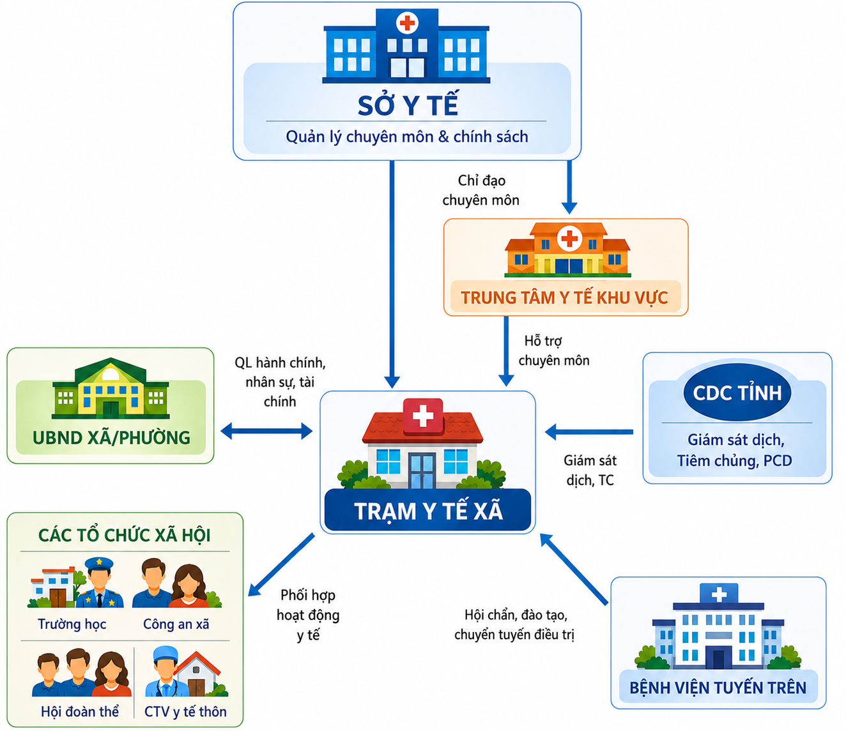
MỐI QUAN HỆ TYT VỚI CÁC ĐƠN VỊ LIÊN QUAN

Slide 9
MỤC TIÊU
1
Nắm được thực trạng sức khỏe người dân, chuyển đổi từ KCB sang CSSK chủ động
2
Nâng cao hiệu quả quản lý bệnh mạn tính, hạn chế bỏ sót người bệnh
3
Tăng cường y tế dự phòng dựa trên phân tích dữ liệu, chủ động phòng bệnh
4
Cải thiện trải nghiệm người dân khi tiếp cận dịch vụ y tế thông qua công cụ hỗ trợ
5
Nâng cao hiệu quả quản lý, điều hành dựa trên dữ liệu thời gian thực

Slide 10

2. GIẢI PHÁP ĐỀ XUẤT
Notes:
© Copyright Showeet.com – Free PowerPoint Templates

Slide 11
MÔ HÌNH GIẢI PHÁP TỔNG THỂ
KÊNH GIAO TIẾP
KIOSK
Mobile App
Cổng Đặt khám
KCB từ xa
Trực tiếp
KCB
LIS
PACS
EMR
HSSK
Tiêm chủng
Bệnh KLN
Bệnh TN
PHẦN MỀM
Dân số
Dược, VTYT
ATTP
HIV/AIDS
Tài chính
Tài sản TTB
Nhân sự
…
QUY ĐỊNH CỦA CHÍNH PHỦ, NGÀNH, BỆNH VIỆN
GIẢI PHÁP AN TOÀN THÔNG TIN
QUẢN LÝ VẬN HÀNH KHAI THÁC
TÍCH HỢP
KẾT NỐI BHXH, ĐƠN THUỐC, LIS, PACS….
TIÊU CHUẨN TÍCH HỢP
HẠ TẦNG
Trung tâm dữ liệu (DC/DR)
Thiết bị ký: Signpad, vân tay, Đầu đọc
PC/ Laptop
Wifi, kênh truyền…
IoMT
Máy chụp
Máy xét nghiệm
Thiết đeo cá nhân

Slide 12






GIẢI PHÁP HẠ TẦNG & ATTT
Đầu tư Thiết yếu
Đường truyền & Bảo mật
Wifi Công cộng
Nâng cấp đồng bộ hệ thống PC, mạng LAN.
Thiết lập mạng riêng ảo (VPN) kết nối bảo mật trực tiếp về Trung tâm dữ liệu Sở Y tế.
Phủ sóng Wifi tốc độ cao miễn phí tại khu vực chờ.
Trang bị Ký vân tay hỗ trợ người dân ký số trực tiếp.
Phục vụ người dân tra cứu giá dịch vụ kỹ thuật và gửi phản ánh chất lượng khám chữa bệnh ngay tại Trạm.
Cấp phát và hướng dẫn sử dụng Chữ ký số di động (SmartCA) cho 100% cán bộ Y tế.
Trang bị máy quét CCCD gắn chip xác thực bệnh nhân nhanh chóng.

Slide 13

GIẢI PHÁP PHẦN MỀM
Hợp nhất trên Hệ thống quản lý TYT số
Quản lý toàn diện Khám chữa bệnh, Tiêm chủng, HSSK, Bệnh mạn tính, Dân số, ATTP… trên duy nhất 01 nền tảng. Xóa bỏ hoàn toàn tình trạng nhập liệu trùng lặp.
Số hóa quy trình KCB
Triển khai Đơn thuốc điện tử và Bệnh án điện tử (EMR) có giá trị pháp lý, tích hợp LIS, PACS, liên thông bảo hiểm. Tiến tới mô hình “TYT không giấy tờ".
Tương tác số đa chiều
Tích hợp hệ sinh thái App Mobile tự động gửi thông báo nhắc lịch tái khám. Ứng dụng Telehealth hỗ trợ KCB từ xa, hội chẩn với chuyên gia tuyến trên.

Slide 14
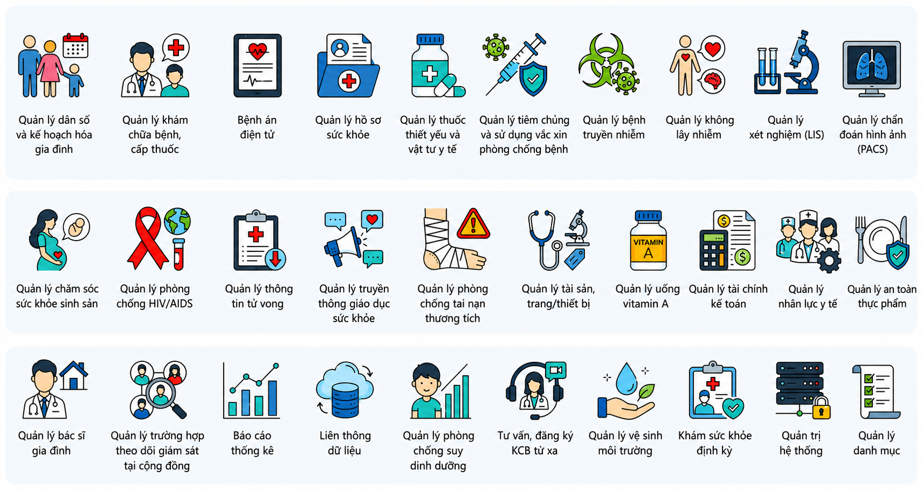
CHỨC NĂNG HỆ THỐNG QUẢN LÝ TRẠM Y TẾ SỐ
30 PHÂN HỆ ~ Hơn 400 CHỨC NĂNG
14

Slide 15





THẾ MẠNH SẢN PHẨM
Đáp ứng các yêu cầu theo Quyết định 3532/QĐ-BYT, Thông tư 13/2025/TT-BYT, 06/VBHN-BYT của Bộ Y tế
Tuân thủ việc bảo vệ dữ liệu cá nhân, hồ sơ cấp độ ATTT, phù hợp Luật Dữ liệu, Luật ATTT
Liên thông dữ liệu với các hệ thống Quốc gia và các hệ thống CSDL dùng chung của Bộ Y tế như: Hệ thống Giám định BHYT, Hệ thống HSSK, Hệ thống Tiêm chủng Quốc Gia, Hệ thống Đơn thuốc Quốc Gia, Hệ thống LIS, PACS một cách tự động
Sử dụng 01 tài khoản, 01 link truy cập; Dữ liệu kế thừa giữa các phân hệ
Các thông tin về nhân khẩu được tạo lập được xử lý tránh trùng lặp và có mã định dnah theo số CCCD, mã Bảo hiểm xã hội

Slide 16

CÔNG NGHỆ - ATTT
Hệ thống được triển khai trên môi trường web, nền tảng điện toán đám mây, dễ dàng mở rộng
Hệ thống triển khai trên môi trường đảm bảo dự phòng, có đội ngũ vận hành riêng về ứng dụng, hạ tầng đảm bảo hệ thống hoạt động 24/7
Đáp ứng yêu cầu về ATTT cấp độ 3 theo yêu cầu quy định tại Thông tư 12/2022/TT-BTTTT
Đáp ứng tiêu chuẩn quốc tế: ISO 27001:2013 (Đảm bảo an ninh bảo mật thông tin) và ISO 9001: 2015 (Đảm bảo chất lượng)

Slide 17

3. PHƯƠNG ÁN TRIỂN KHAI EMR
Notes:
© Copyright Showeet.com – Free PowerPoint Templates

Slide 18
MỤC TIÊU
Chuẩn hóa hồ sơ khám chữa bệnh
Thay thế hoàn toàn hồ sơ bệnh án giấy
2
1
Nâng cao chất lượng khám chữa bệnh tuyến cơ sở thông qua việc quản lý toàn diện dữ liệu của người bệnh
4
Ký số toàn bộ hồ sơ: Phiếu chăm sóc, Phiếu điều trị, Đơn thuốc, Bệnh án…
3

Slide 19
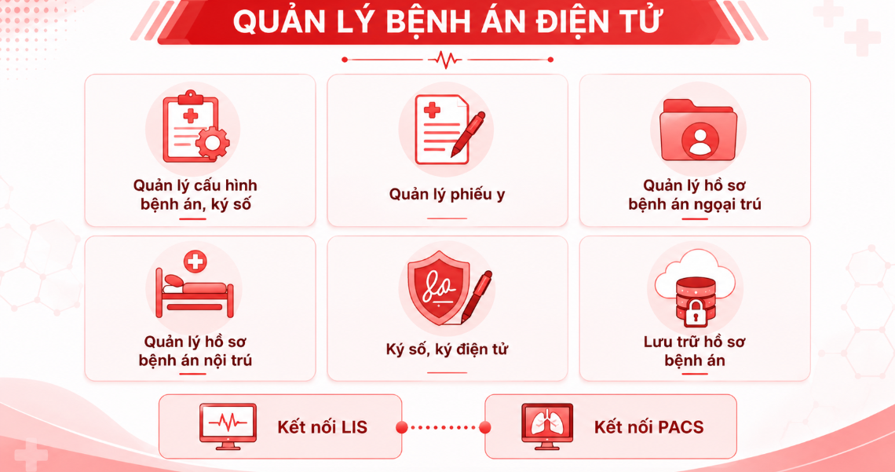
MÔ HÌNH CHỨC NĂNG

Slide 20
07 BƯỚC TRIỂN KHAI EMR
Triển khai HIS để Đạt mức 6 theo TT54/2017/TT-BYT
Triển khai LIS Đạt mức nâng cao (nếu có máy XN)
Triển khai RIS-PACS Đạt mức nâng cao (nếu có máy CĐHA)
Triển khai EMR – Đạt mức nâng cao
Thực hiện đầu tư hạ tầng Đạt mức 7
Hoàn thiện hồ sơ thẩm định bệnh án điện tử để thực hiện
Thành lập hội đồng thẩm định và thực hiện thẩm định bệnh án điện tử

Slide 21
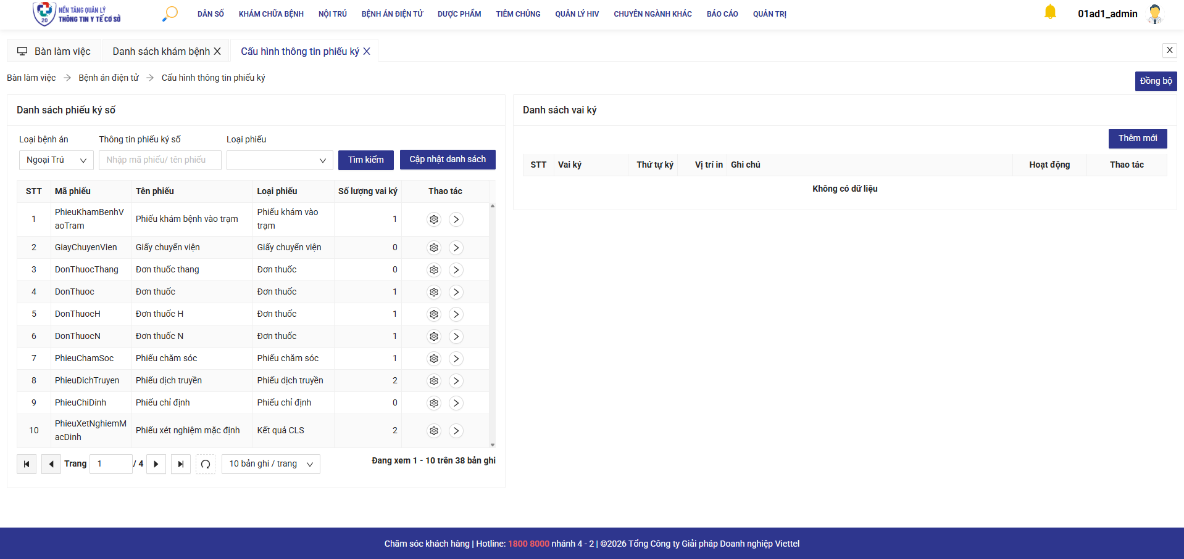
CẤU HÌNH THÔNG TIN PHIẾU KÝ

Slide 22
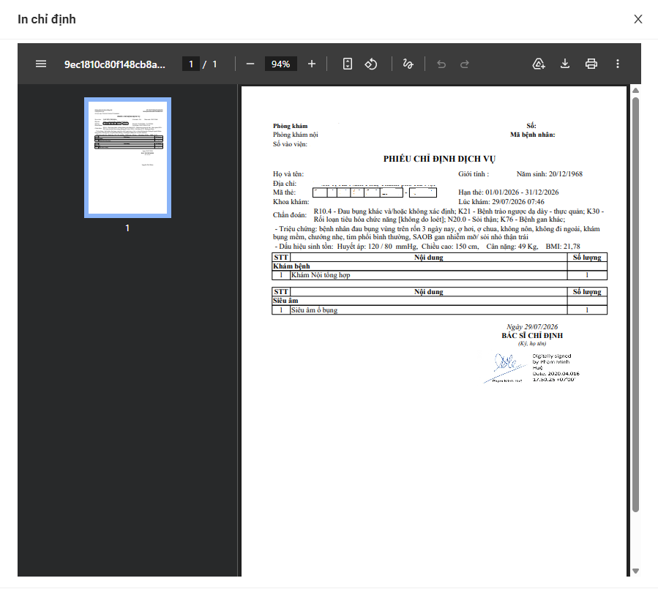
KÝ SỐ CHỈ ĐỊNH, KẾT QUẢ CLS

Slide 23
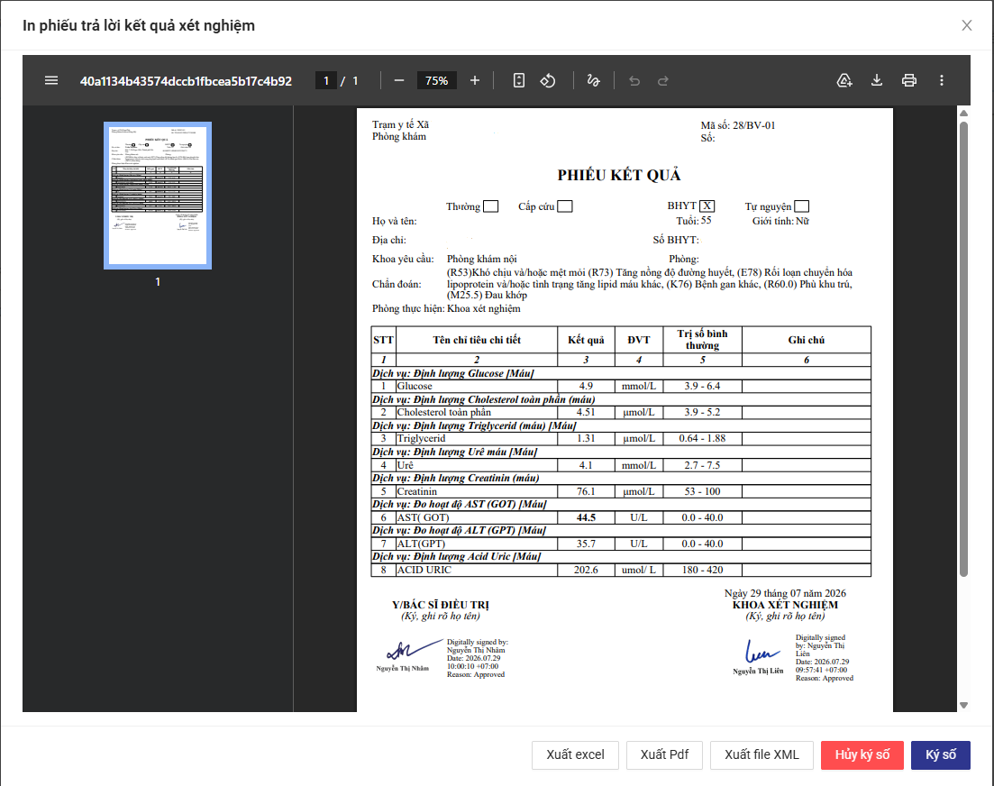
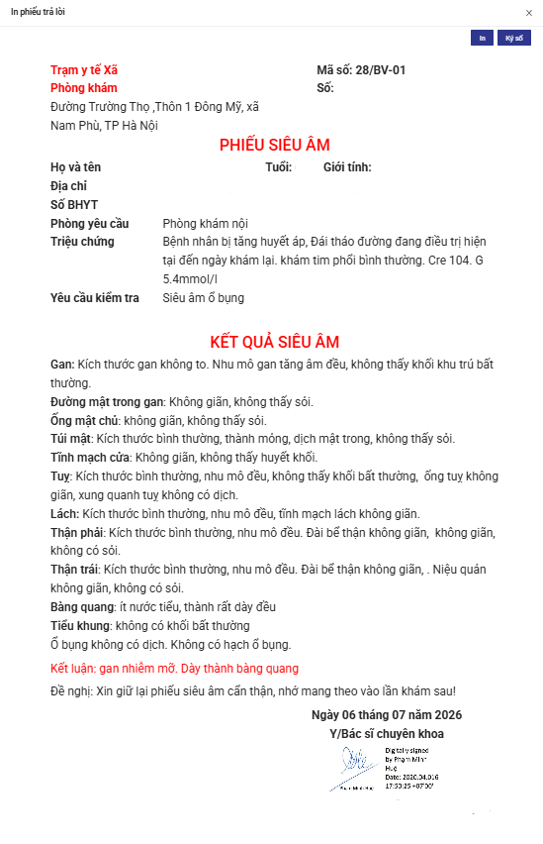
KÝ SỐ CHỈ ĐỊNH, KẾT QUẢ CLS

Slide 24
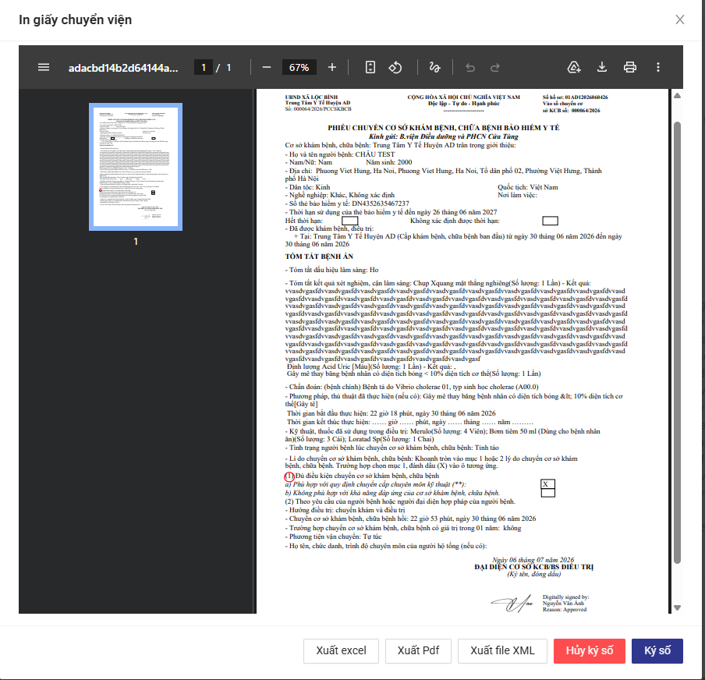
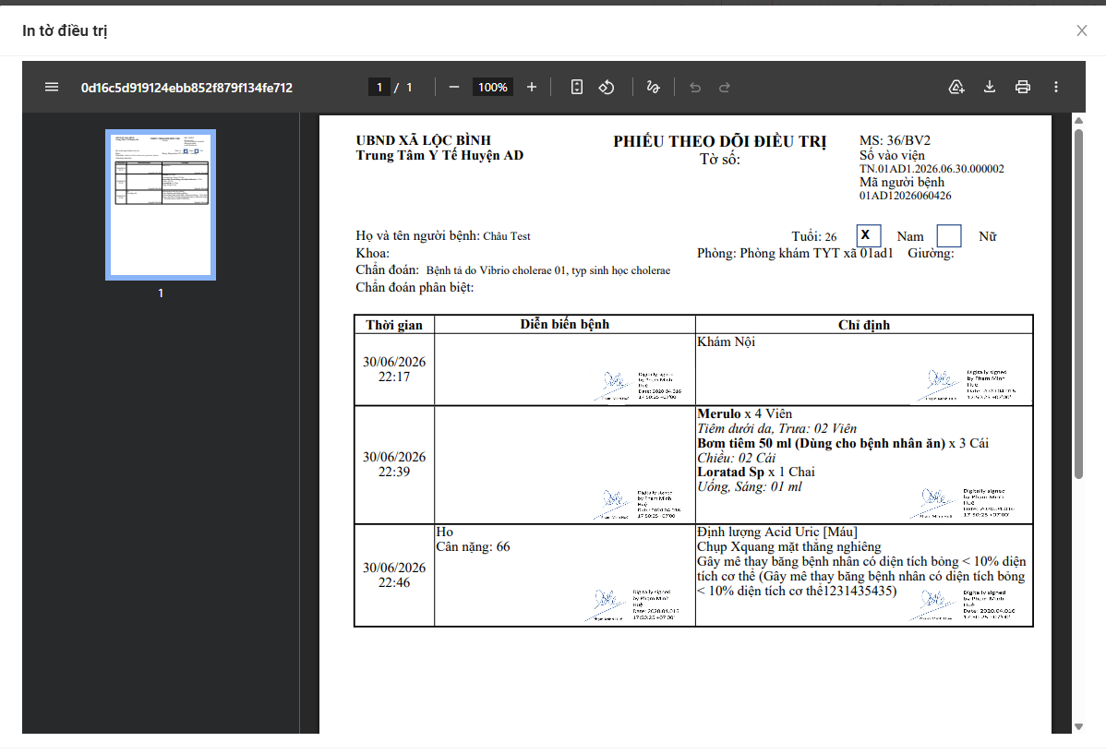
KÝ SỐ CÁC MẪU PHIẾU ĐIỀU TRỊ, CHUYỂN TUYẾN

Slide 25
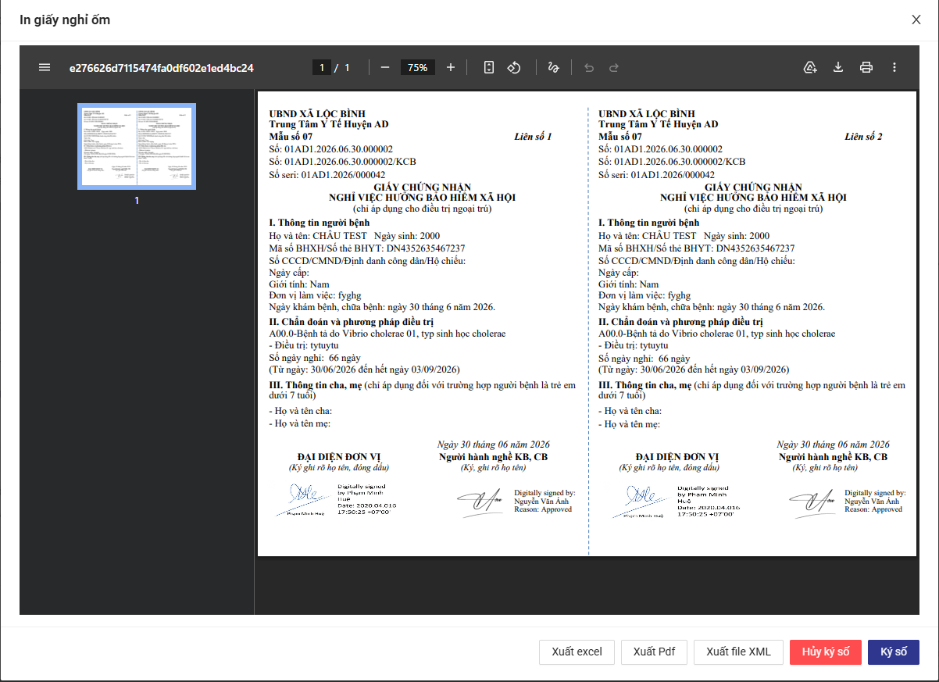
KÝ SỐ GIẤY NGHỈ ỐM

Slide 26
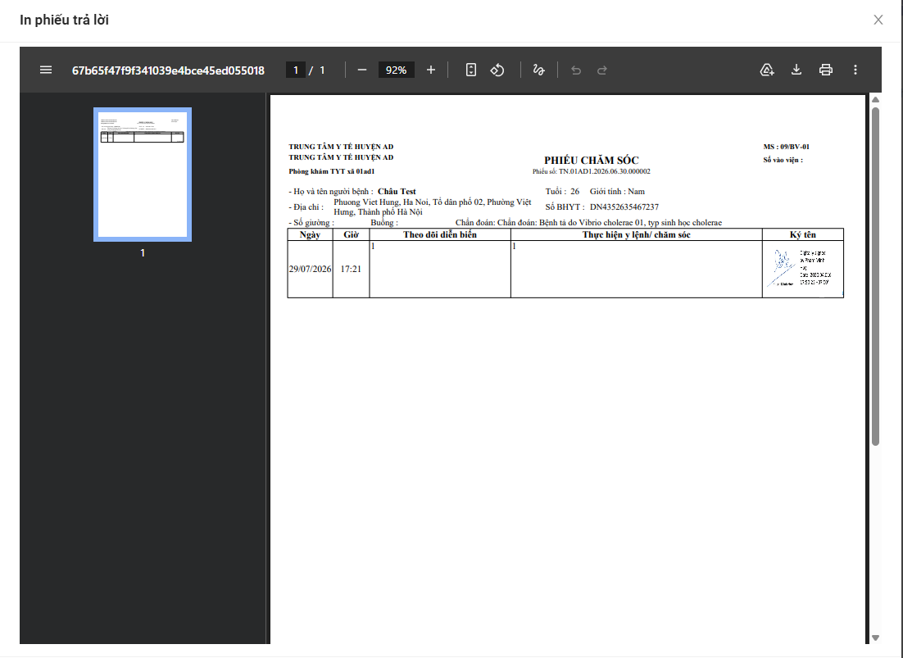
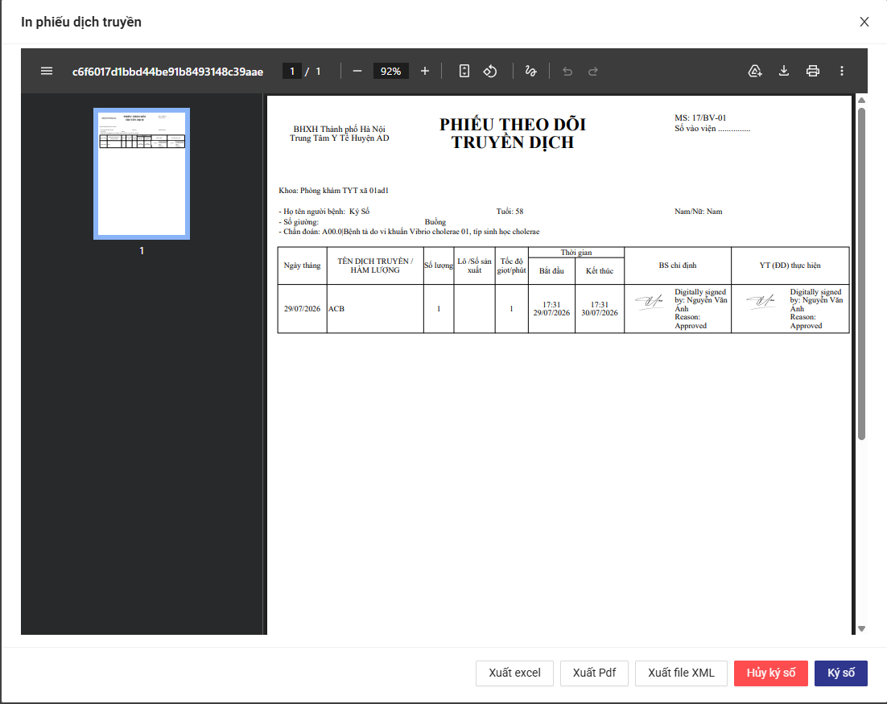
KÝ SỐ CÁC MẪU PHIẾU CHĂM SÓC, TRUYỀN DỊCH

Slide 27
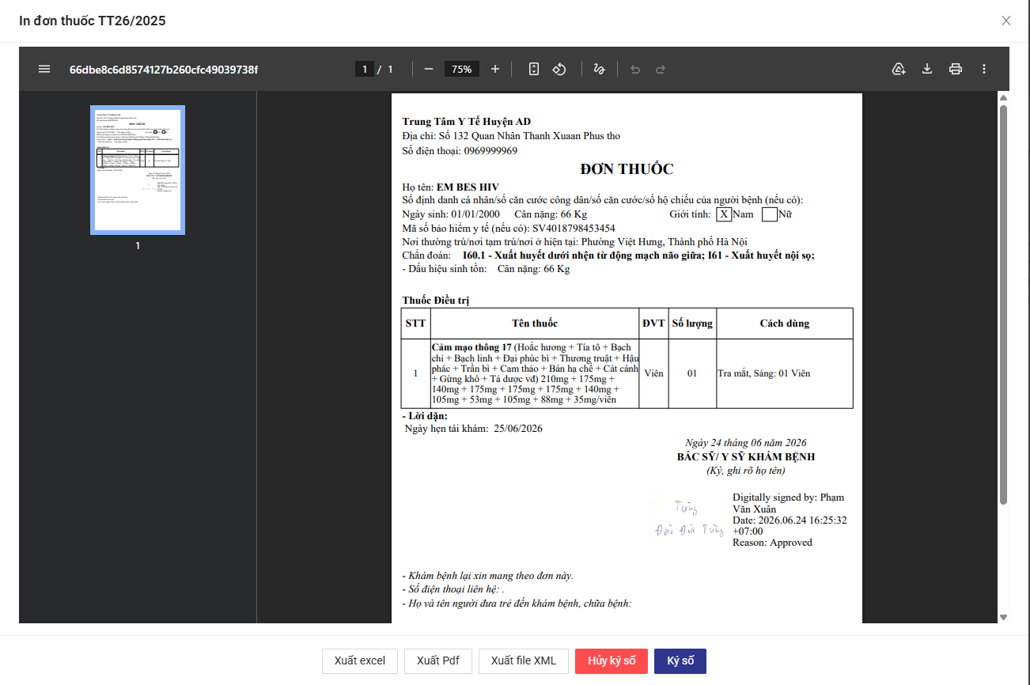
KÝ SỐ ĐƠN THUỐC

Slide 28
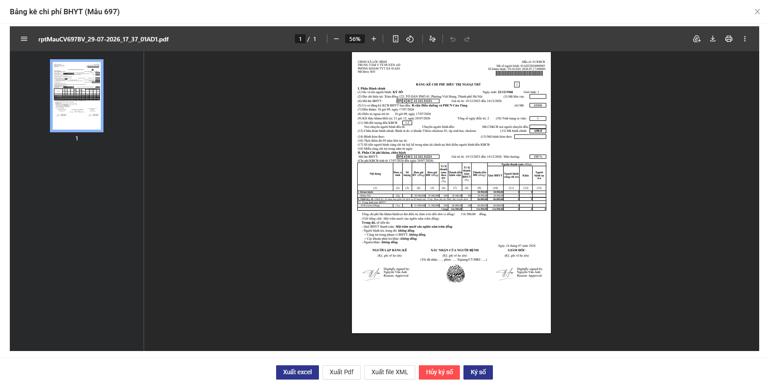
KÝ SỐ BẢNG KÊ

Slide 29
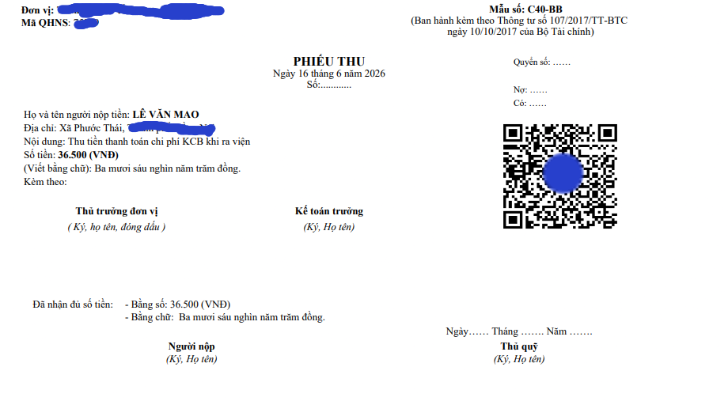
QUY TRÌNH THANH TOÁN KHÔNG DÙNG TIỀN MẶT

Slide 30
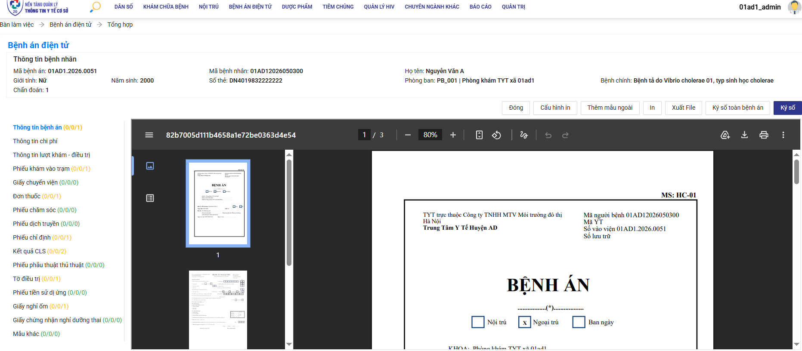
TỔNG HỢP BỆNH ÁN

Slide 31
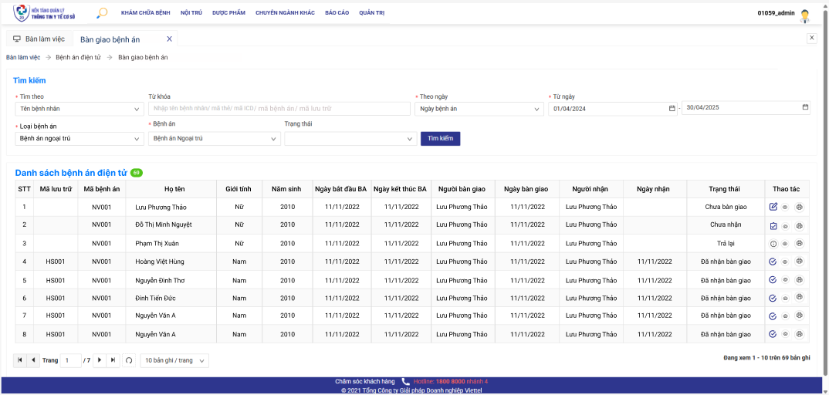
QUY TRÌNH BÀN GIAO BỆNH ÁN

Slide 32
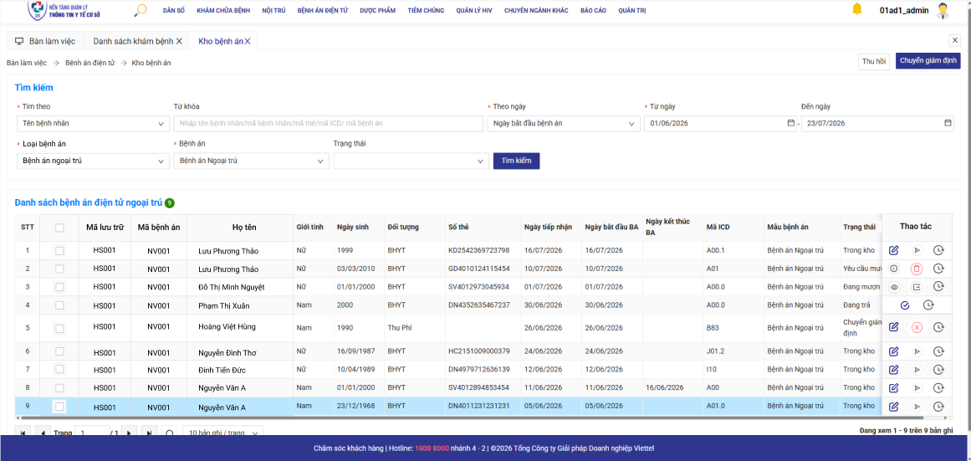
QUY TRÌNH LƯU TRỮ BỆNH ÁN

Slide 33
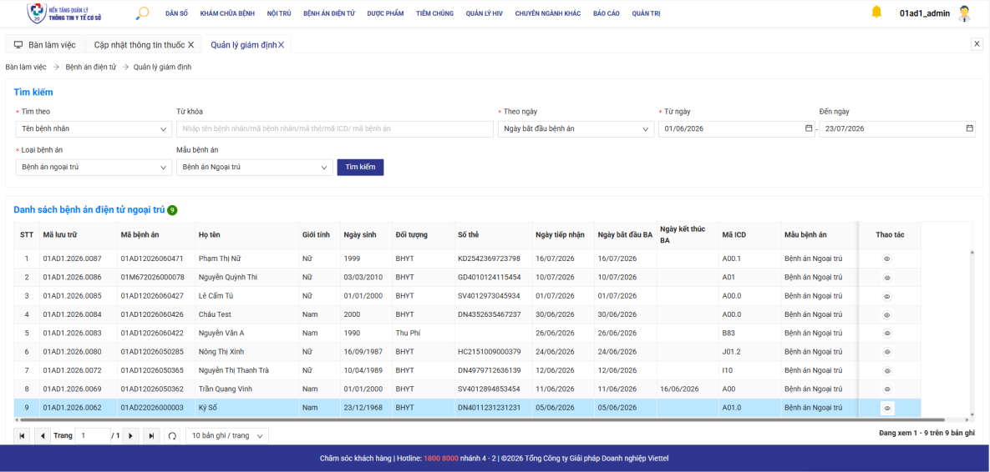
QUY TRÌNH GIÁM ĐỊNH

Slide 34
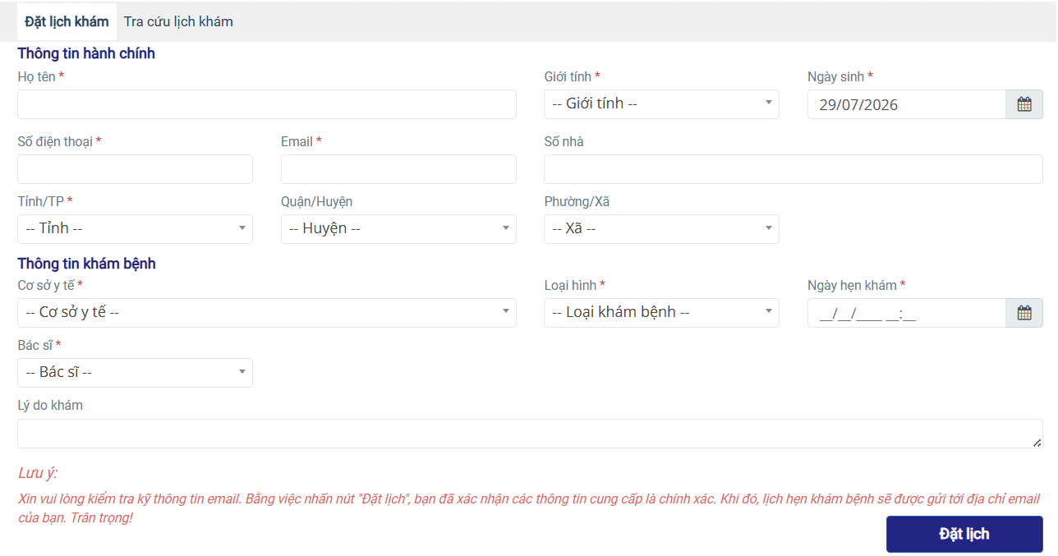
ĐĂNG KÝ KHÁM QUA WEB

Slide 35
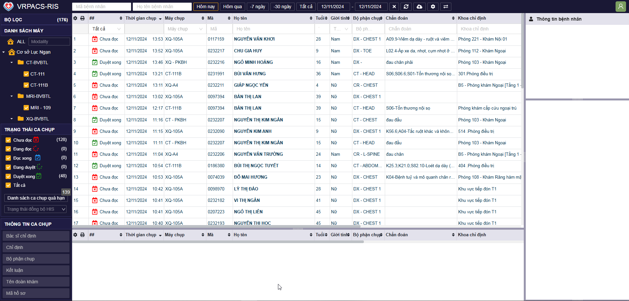
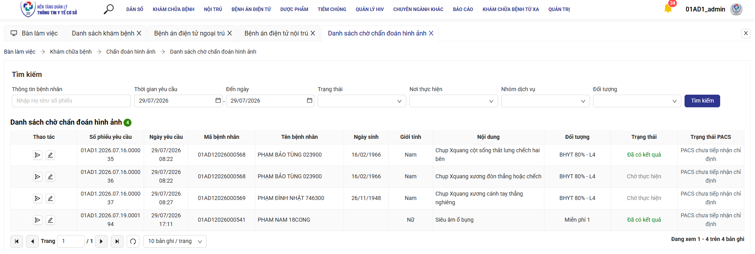
KẾT NỐI VỚI PACS

Slide 36
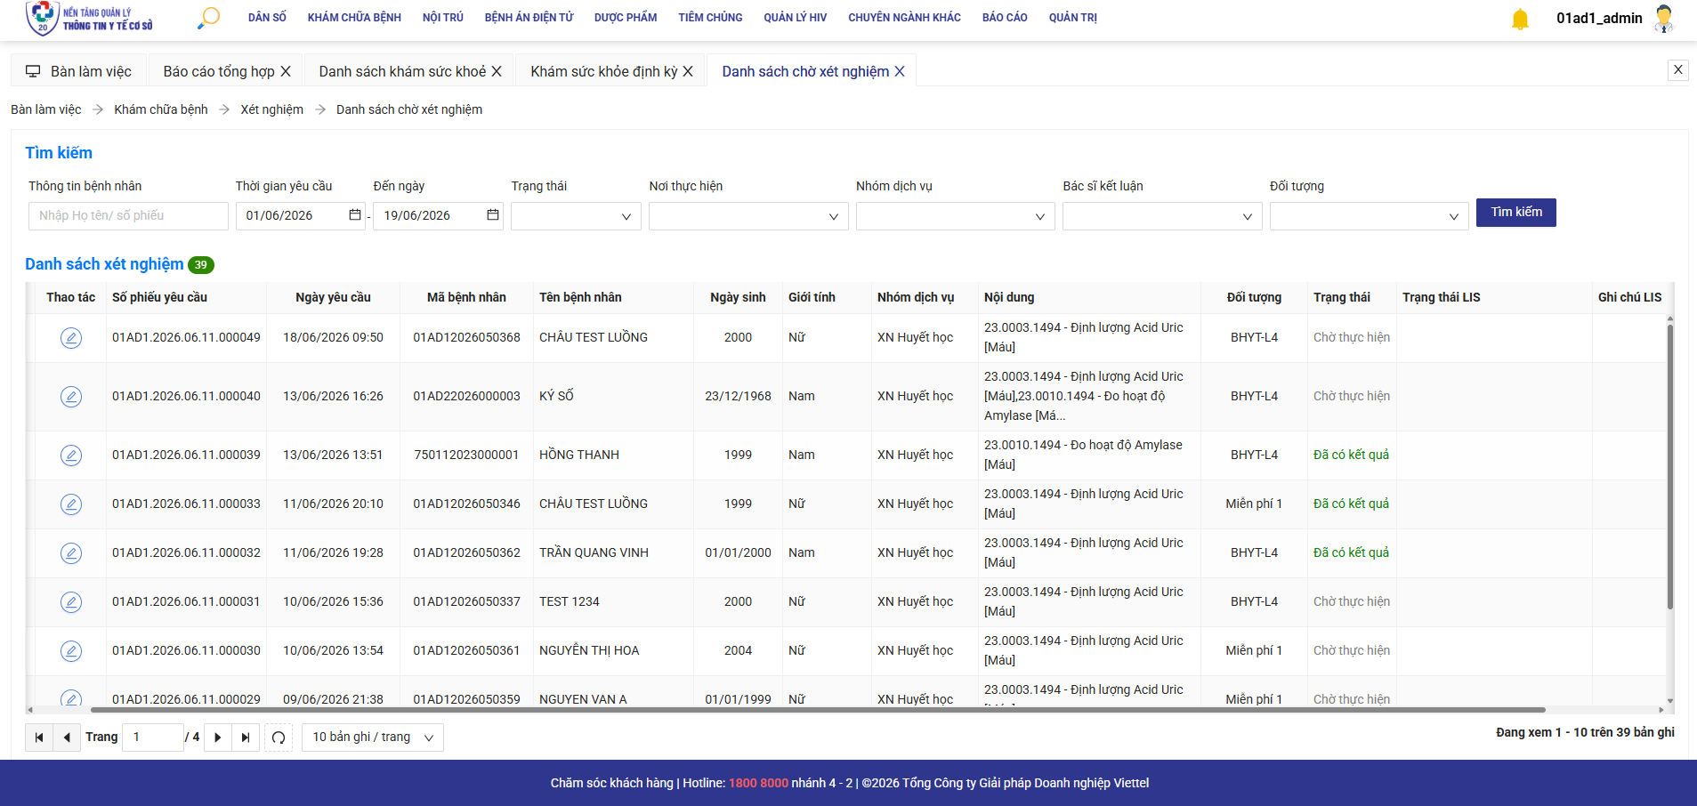
KẾT NỐI VỚI LIS
Notes:
Do HIS và LIS là cùng một phần mềm nên khi HIS chỉ định thì LIS nhận được ngay lập tức không cần thêm một thao tác gửi chỉ định.

Slide 37


ĐIỀU KIỆN TRIỂN KHAI
Về hạ tầng – Thiết bị
Chính sách
Nhân lực
Nâng cấp đồng bộ hệ thống PC, mạng LAN.
Ban hành quy chế sử dụng BADT
Đào tạo cán bộ Y tế sử dụng phần mềm
Trang bị Thiết bị vân tay hỗ trợ người dân ký số.
Quy trình ký số
Đào tạo quản trị hệ thống.
Quy chế lưu trữ
Trang bị máy quét CCCD gắn chip.
Đào tạo vận hành
Trang bị Chữ ký số cho bác sĩ, TYT

Slide 38


NĂNG LỰC, KINH NGHIỆM
Hệ thống quản lý TYT số đạt giải thưởng sản phẩm, giải pháp Chuyển đổi số tiêu biểu Giải thưởng “Chuyển đổi số Việt Nam” năm 2021
Đã triển khai tại 20 tỉnh/thành phố với gần 3000 cơ sở y tế trên cả nước.
Một số khách hàng tiêu biểu:
100% trạm y tế, phòng khám ở Quảng Ninh, Gia Lai
Các tỉnh Viettel chiếm thị phần lớn: Hải Phòng, Lào Cai, Tuyên Quang, Hà Nội, Đồng Nai…

Slide 39



LỢI ÍCH MANG LẠI
Đảm bảo hạ tầng, vận hành
Không phải đầu tư hạ tầng
Đảm bảo đội ngũ vận hành 24/7 bởi Viettel
Tự động tổng hợp
Các sổ sách, biểu mẫu thống kê ngành Y tế; giảm thời gian viết tay, tiến tới sử dụng sổ sách điện tử
Quản lý tập trung
30 nhóm nghiệp vụ của tuyến y tế cơ sở trên cùng một hệ thống như: Khám bệnh, Bệnh án điện tử, HSSK, Tiêm chủng, Bệnh truyền nhiễm, Dược, vật tư y tế, Báo cáo ngành Y…
Được nâng cấp thường xuyên
  Liên thông dữ liệu
  Thanh toán BHYT, kết nối với hệ thống thanh toán của cơ quan BHXH tự động
  Tự động cập nhật dữ liệu vào Hồ sơ sức khỏe
  Liên thông dữ liệu với Kho dữ liệu tự động
  Liên thông dữ liệu với Hệ thống Tiêm chủng Quốc Gia, Đơn thuốc Quốc Gia của Bộ Y tế
Tổng hợp số liệu
Các chỉ tiêu thống kê hợp nhất 2 cấp từ cấp xã phường →Tỉnh/ Thành phố một cách nhanh chóng và chính xác

Slide 40
LỢI ÍCH MANG LẠI
Hạng mục | Trước khi có hệ thống | Sau khi có hệ thống
Thời gian chờ khám bệnh của người dân | 30 phút | 20 phút Tiết kiệm 30% thời gian
Thời gian tổng hợp báo cáo BHYT | 2 ngày | 30 phút Tiết kiệm 95% thời gian
Báo cáo dược | 2 ngày | 30 phút Tiết kiệm 95% thời gian
Liên thông dữ liệu thanh toán BHYT | Quản lý thủ công, nhập dữ liệu lên cổng thanh toán | Liên thông tự động ngay khi kết thúc khám bệnh
Tổng hợp sổ sách | Ghi tay | In trực tiếp trên phần mềm
Tổng hợp báo cáo ngành y | 1 ngày | Tổng hợp trực tiếp trên phần mềm

Slide 41
4. KHÓ KHĂN & ĐỀ XUẤT
www.viettel.com.vn

Slide 42

KHÓ KHĂN VƯỚNG MẮC – ĐỀ XUẤT
Khó khăn
Đề xuất
Máy tính cấu hình yếu, chưa đủ cho các bộ phận
Đầu tư bổ sung máy tính: Đủ 5 máy tại các bộ phận: Tiếp đón, Khám bệnh, Dược, CLS (nếu có), Báo cáo (Core i5, 8 GB RAM, SSD 512 GB)
Thiếu thiết bị: Thiết bị vân tay, Máy quét CCCD, Chữ ký số
Trang bị Thiết bị vân tay, Chữ ký số, đầu đọc
Chưa có hướng dẫn tiêu chí đánh giá bệnh án điện tử cho TYT
Sở Y tế có văn bản đề xuất Bộ Y tế hướng dẫn tiêu chí đánh giá cho tuyến xã

Slide 43
THẢO LUẬN
www.viettel.com.vn

